Slide 1
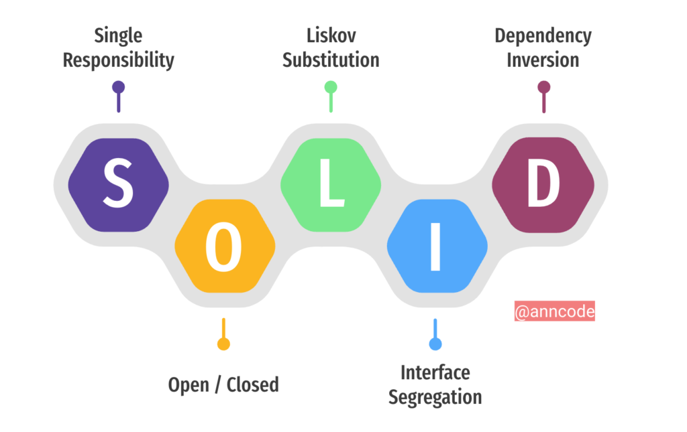
PRINCIPIOS SOLID

Slide 2
PRINCIPIOS SOLID
SOLID es el acrónimo que acuñó Michael Feathers, basándose en los principios de la programación orientada a objetos que Robert C. Martin había recopilado en el año 2000 en su paper “Design Principles and Design Patterns
Los principios SOLID son un conjunto de cinco principios de diseño que tienen como objetivo hacer que el software sea más comprensible, flexible y mantenible. Estos principios fueron introducidos por Robert C. Martin. El acrónimo SOLID representa cinco principios de diseño:

Slide 3
Entre los objetivos de tener en cuenta estos 5 principios a la hora de escribir código encontramos:
Crear un software eficaz: que cumpla con su cometido y que sea robusto y estable.
Escribir un código limpio y flexible ante los cambios: que se pueda modificar fácilmente según necesidad, que sea reutilizable y mantenible.
Permitir escalabilidad: que acepte ser ampliado con nuevas funcionalidades de manera ágil.
En definitiva, desarrollar un software de calidad.
En este sentido la aplicación de los principios SOLID está muy relacionada con la comprensión y el uso de patrones de diseño, que nos permitirán mantener una alta cohesión y, por tanto, un bajo acoplamiento de software.

Slide 4
¿Qué son la cohesión y el acoplamiento?
Acoplamiento
El acoplamiento se refiere al grado de interdependencia que tienen dos unidades de software entre sí, entendiendo por unidades de software: clases, subtipos, métodos, módulos, funciones, bibliotecas, etc.
Si dos unidades de software son completamente independientes la una de la otra, decimos que están desacopladas.
Cohesión
La cohesión de software es el grado en que elementos diferentes de un sistema permanecen unidos para alcanzar un mejor resultado que si trabajaran por separado. Se refiere a la forma en que podemos agrupar diversas unidades de software para crear una unidad mayor.

Slide 5
Principios S.O.L.I.D
S - Single Responsibility Principle (SRP) o Principio de Responsabilidad Única.
O - Open/Closed Principle (OCP) o Principio de Código Abierto - Cerrado.
L - Liskov Substitution Principle (LSP) o Principio de Sustitución de Liskov.
I - Interface Segregation Principle (ISP) o Principio de Segregación de Interfaz.
D - Dependency Inversion Principle (DIP) o Principio de Inversión de Dependencia.

Slide 6
PRINCIPIOS SOLID
Beneficios de Aplicar los Principios SOLID
Mayor Mantenibilidad: El código se vuelve más fácil de mantener y modificar sin riesgo de romper funcionalidades existentes.
Mejor Reutilización: Las clases y métodos son más modulares y pueden ser reutilizados en diferentes partes de la aplicación o en diferentes proyectos.
Mayor Flexibilidad: Es más fácil extender el comportamiento del sistema sin modificar el código existente.
Reducción de Errores: Al tener responsabilidades claramente definidas y evitar dependencias innecesarias, se reduce la posibilidad de errores.
Mejora en la Comprensión: El código se vuelve más claro y comprensible, facilitando el trabajo en equipo y la incorporación de nuevos desarrolladores.

Slide 7
Principio de Responsabilidad Única (SRP)
Single Responsibility Principle (SRP) - Principio de Responsabilidad Única:
Una clase debe tener una, y solo una, razón para cambiar.
Esto significa que una clase debe tener una única responsabilidad o propósito. Si una clase tiene más de una responsabilidad, esos aspectos se acoplan, lo que puede dificultar el mantenimiento y la evolución del software.
El primer principio es el de responsabilidad única o en inglés Single responsibility Principle de ahí devienen sus siglas SRP.
Este principio postula que una clase debe tener sólo una razón para existir.
Con esto evitamos una mala práctica conocida como la "clase dios" o la "super clase" en la cual pretendemos que una clase haga de todo. Eso es un vicio y hay que evitarlo.

Slide 8
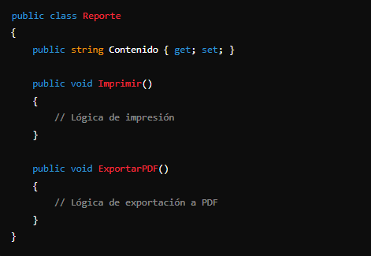
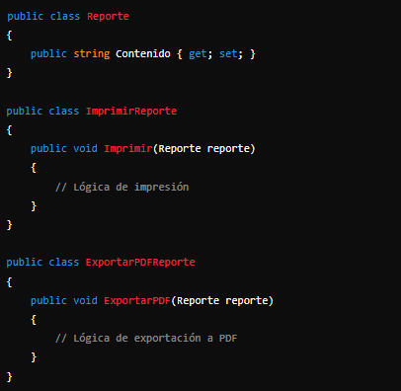
Principio de Responsabilidad Única (SRP)
Definición:
Una clase debe tener una, y solo una determinada función.
La clase Reporte tiene más de una responsabilidad: gestionar el contenido del reporte, imprimirlo y exportarlo a PDF.
Si hay un cambio en la lógica de impresión o exportación, se necesita modificar la clase Reporte, violando el principio de responsabilidad única.
Ahora, la clase Reporte solo gestiona el contenido del reporte.
La impresión y la exportación a PDF se delegan a clases separadas (ImprimirReporte y ExportarPDFReporte), cada una con una responsabilidad única

Slide 9
Ejercicio 1:
BEFORE
Vamos a crear una aplicación de citas médicas donde necesitamos crear una clase Appointment service, y crear un método dentro de dicha clase, donde le pasemos por argumentos un nombre, un email, y una fecha, a su vez tenemos que hacer las validaciones correspondientes de cada parámetro, luego si todo es válido entonces se procederá a crear la cita médica.
Veremos que todo lo crearemos dentro de una sola clase -> lo cual no es correcto ya que viola el primer principio.
AFTER
Crear un objeto Paciente
Crear un objeto cita que tenga como parámetro el paciente y la fecha de la cita.
Creamos una clase ValidationResult para realizar las validaciones.
Crear una clase para las validaciones. -> AppointmentServiceValidator
Crear el método Create en la clase AppointmentService
Instanciamos nuestra clase Appointment
Ahora si, en conclusión, vemos como se ha refactorizado todo nuestro código con dicho principio.

Slide 10
Ejercicio2.
BEFORE
Crearemos un reporte de los cursos impartidos, creamos una clase CourseReportEntry donde vamos a almacenar todos los datos relacionados con reporte( CourseReportEntry -> Name: Nombre del curso. Students: Número de estudiantes inscritos. Rating: Valoración del curso.) luego vamos a crear una clase donde vamos a guardar o persistir los datos de ese reporte en la clase CourseReport y vamos a guardar dicho reporte en nuestro ambiente local.
Clase CourseReport:
AddEntry( CourseReportEntry entry): Agrega un curso al reporte.
RemoveEntryAt( int index): Elimina un curso del reporte basado en su índice.
ToString(): Genera una representación en texto del reporte de cursos.
SaveToFile(string directoryPath, string fileName, CourseReport report): Guarda el reporte en un archivo (responsabilidad de persistencia).
Actualmente, la clase CourseReport tiene dos responsabilidades:
Manejar la lógica de los reportes de cursos.
Guardar el reporte en un archivo (persistencia de datos).
AFTER
Analizamos todo aquello que no sea de responsabilidad única en nuestra clase CourseReport ya que esta solo se encargara de la persistencia de datos, por ello creamos otra clase FileSaver que será solo para guardar nuestro archivo

Slide 11
Principio Abierto/Cerrado (OCP)
Open/Closed Principle (OCP) - Principio Abierto/Cerrado:
Las entidades de software (clases, módulos, funciones, etc.) deben estar abiertas para la extensión pero cerradas para la modificación.
Esto significa que el comportamiento de una clase se puede extender sin modificar su código fuente, generalmente a través de la herencia o el uso de interfaces.
Este principio es Abierto cerrado y establece que nuestro código debe ser abierto a la extensión y cerrado a la modificación, esto lo logramos aplicando el polimorfismo y la abstracción ya sea mediante clases o interfaces.
Siguiendo con el ejemplo anterior, nuestro código ya tiene las responsabilidades únicas, sin embargo es posible mejorar el código aún más y se puede hacer mediante aislar la funcionalidad de log en una clase aparte y esto es para tener nuestras código abierto a la extensión.

Slide 12
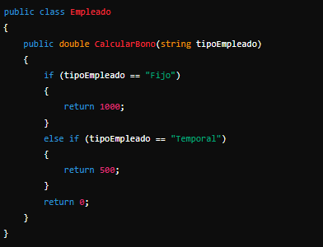
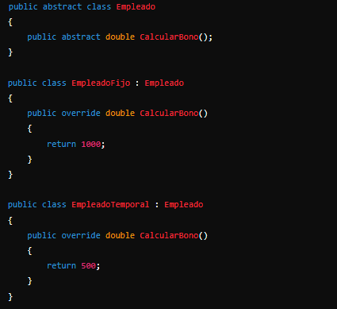
Principio Abierto/Cerrado (OCP)
Definición:
Las entidades de software deben estar abiertas para la extensión pero cerradas para la modificación.
La clase Empleado no está abierta para la extensión. Si se agrega un nuevo tipo de empleado, se necesitará modificar esta clase.
La clase Empleado está abierta para la extensión (nuevas clases pueden derivarse de ella) y cerrada para la modificación (no se necesita cambiar la clase base para agregar nuevos tipos de empleados).

Slide 13
Ejercicio1
BEFORE
1.1. Vamos a tener una serie de personas las cuales van a ser postulantes a un trabajo en un hospital. Para ello primeramente definiremos una clase Person con los campos: FirstName y LastName. Luego crearemos nuestra clase Staff con los campos: FirstName, LastName y Email luego en una clase AccountService, en el método Create crearemos el usuario de dicha persona y su correo institucional para cada nuevo empleado.
1.2. Ahora lo que necesitamos implementar es si el nuevo empleado es un doctor o no lo es. Entonces vamos agregar una condición en nuestra clase Person si es doctor o no. Lo mismo tendríamos que hacer en nuestra clase Staff y hacemos lo propio en nuestro método Create.
1.3. Ahora implementaríamos el verificar si es una enfermera o si es un doctor, por lo que se tendrá correo especial ya sea para doctor o ya sea para enfermera. Entonces tenemos ahora dos requerimientos si es doctor o si es una enfermera, por ello crearíamos un rol.

Slide 14
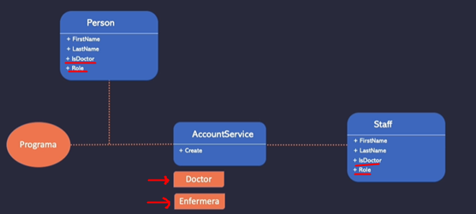
Resumen de los dos requerimientos hasta ahora:
Si bien se cumplió con los tres primeros requerimientos se hizo varias modificaciones en las clases PERSON, STAFF y ACCOUNTSERVICE

Slide 15
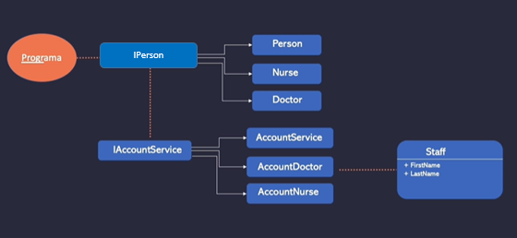
AFTER
Lo correcto sería hacer este tipo de implementación.
En conclusión, si bien esta refactorización nos permite realizar modificaciones en código que ya está funcionando, también nos permite que podamos extender código y eso se hace atraves de interfaces por ello trabajar con interfaces nos permite tener flexibilidad.

Slide 16
EJERCICIO 2
BEFORE
Realizar el cálculo del área de diferentes objetos que se tengan, para este ejercicio tendremos una clase rectángulo y una clase circulo.
Como vemos se tiene que implementar diferentes “if” si queremos ir aumentando más formas geométricas, lo cual no es correcto ya que viola nuestro principio.
AFTER
Realizar el refactor utilizando dicho principio

Slide 17
EJERCICIO 3
BEFORE
Realizar la creación de un ejercicio que implemente una clasificación de animales por su Class y por su orden Order, para ello primeramente definir la clase Animal la cual tendrá como propiedades: un nombre, la clase Class y el Order.
Así mismo será necesario crear los enums de clases de animales (mamíferos, peces, aves, reptiles) y order de animales (carnívoro, herbivoro y omnívoro).
Luego crear la clase Animalfilter que se encargará de hacer el filtrado de los animales ingresados por su clase.
Crear una lista de animales en el Program y mostrar su nombre, su clase y su orden, y posteriormente filtrarlos por su clase
AFTER
Hacer el Refactor correspondiente aplicando dicho principio

Slide 18
Principio de Sustitución de Liskov (LSP)
Liskov Substitution Principle (LSP) - Principio de Sustitución de Liskov:
El principio de sustitución de Liskov se define así:
Si S es un subtipo de T, las apariciones de tipo T en un programa pueden ser reemplazadas por otra de tipo S sin que el funcionamiento del programa se vea alterado.
En palabras sencillas esto quiere decir que sólo debemos heredar de una clase para añadir funcionalidades nunca para modificar lo existente.
Los objetos de una clase derivada deben poder reemplazar a los objetos de la clase base sin alterar el correcto funcionamiento del programa.
Esto implica que las subclases deben cumplir con el contrato establecido por la superclase, y no deben modificar su comportamiento de manera inesperada.

Slide 19
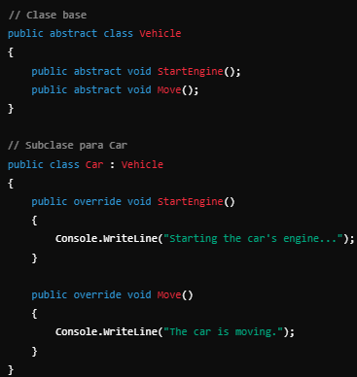
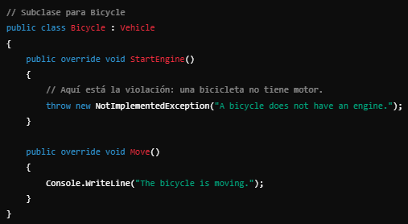
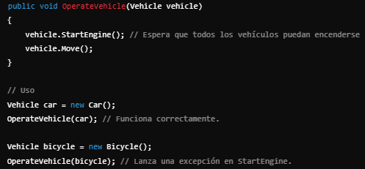
Principio de Sustitución de Liskov (LSP)
Definición:
Las subclases deben ser sustituibles por sus clases base.
Se tiene una clase base Vehicle con un método StartEngine. Luego creamos dos subclases: Car y Bicycle. Un Car necesita encender un motor, pero una Bicycle no debería tener esa funcionalidad.

Slide 20
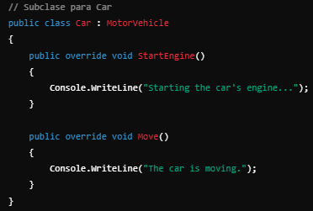
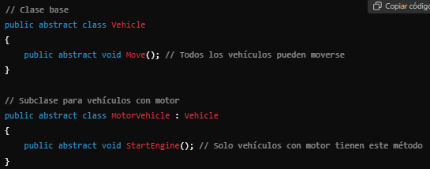
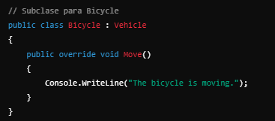
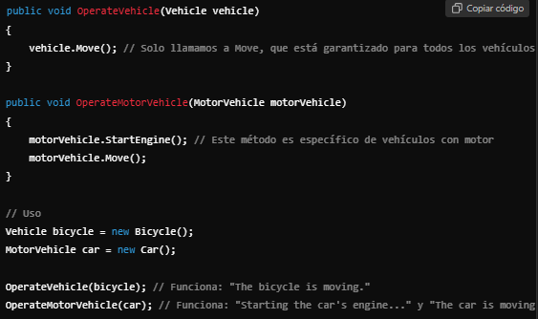

Slide 21
Ejercicio1
BEFORE
Tenemos un programa donde vamos a listar deportistas con su equipo y su categoría, para ello vamos a tener una clase abstracta Player que tiene los siguientes atributos: FirstName, LastName, team, categoría también tendremos un método que nos obtenga el equipo y un método que nos asigne el equipo(el método de asignar el equipo será de tipo virtual, es decir se podrá sobreescribir), un método para cambiar la categoría(tiene a su vez también un enum con las categorías (amateur, Profesional), y un método abstracto para obtener el valor comercial del jugador GetMarketValue().
Luego tendremos una clase hija FootbalPlayer que herede de Player e implemente el método GetMarketValue donde obtenemos el valor comercial de un deportista según su categoría.
Luego tendremos una clase TennispLayer también que heredara de Player y de igual forma implementara GetMarketValue(), pero no podrá implementar AssignTeam()
Al ejecutar nuestra aplicación vemos que al cambiar de footbalPlayer a tennisPlayer se rompe con dicho principio ya que no se cumple con los métodos mínimos necesarios de la clase base.
AFTER
Lo primero que se tendría que realizar es determina todo lo que es común en ambas clases para tenerlo presente en la clase base, como vemos la propiedad Team, los métodos de obtener Team y asignarTeam son solo propias de la clase footbalPlayer, por lo que vemos que las demás propiedades y métodos se asignaran a una interface para así poder heredarla, lo mismo se hará con todo lo relacionado a Team, se asignara a una interface y así poder heredarla.

Slide 22
Ejercicio 2
BEFORE
En este ejercicio tenemos una clase base Animal que tendrá una propiedad Noise y dos métodos que se podrán sobrescribir makeNoise y fly, a su vez tenemos una clase hija Dog (la cual obviamente no podrá cumplir con el método de fly ya que un perro no puede volar) y una clase hija Bird (que si podrá cumplir con todo).
AFTER
Diferenciar todo aquello que sea común a ambas clases y llevarlo a una interfaz, posteriormente implementar los métodos específicos a cada clase si es que hubiese.

Slide 23
Principio de Segregación de Interfaces (ISP)
Interface Segregation Principle (ISP) - Principio de Segregación de Interfaces:
En cuanto al principio de Segregación de interfaces este propone que no debemos dar más información de la necesaria a los módulos para funcionar.
Esto lo podemos lograr mediante separar las interfaces.
Los clientes no deberían estar obligados a depender de interfaces que no utilizan.
Esto significa que es mejor tener muchas interfaces específicas y pequeñas en lugar de una única interfaz grande y genérica. Esto evita que las clases que implementan interfaces grandes se vean obligadas a implementar métodos que no necesitan.

Slide 24
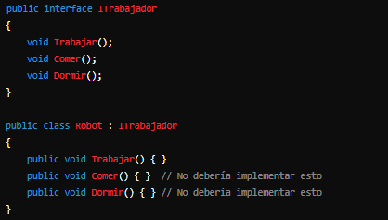
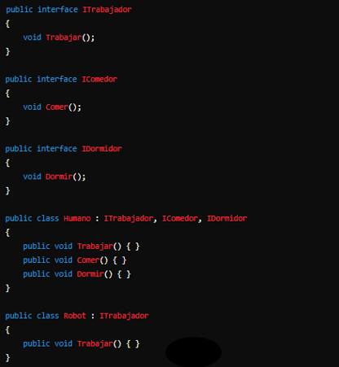
Principio de Segregación de Interfaces (ISP)
Definición:
Los clientes no deberían estar obligados a depender de interfaces que no utilizan.
Se han creado interfaces más pequeñas y específicas. Ahora Humano y Robot solo implementan los métodos que necesitan.
La interfaz ITrabajador obliga al Robot a implementar métodos que no necesita (Comer y Dormir)

Slide 25
Ejercicio1
BEFORE
Vamos a realizar un proyecto en el que desarrollaremos los métodos necesarios para implementar la funcionalidad de una impresora, como Fax, Print, Scan, a su vez implementaremos la interfaz IPrinterTask que definirá todos los métodos que los diferentes tipos de impresora implementaran.
Los diferentes tipos de impresora que realicen dichas funcionalidades dependiendo de su gama, seran: HPPrinter (realiza las 3 funcionalidades) y la impresora: EpsonPrinter (esta impresora solo imprimirá y scanear)
Como vemos tenemos un problema al heredar la interfaz IPrinterTask ya que me trae todos los métodos de las impresoras, para lo que al implementar mi clase SimplePrinter no es correcto ya que solo necesitar de dos métodos no de los 3.
AFTER
Lo que realizaremos primeramente será crear una interfaz por cada método para que así se pueda heredar a la clase que lo necesite independientemente cada método.

Slide 26
Ejercicio2
BEFORE
Desarrollaremos un ejercicio que primeramente implemente una interfaz de vehiculo con el nombre IVehiculo que definirá los métodos: Move(void), GetNumberOfWheel(int), startEngine(void), stopEngine(void), luego vamos a tener dos clases hijas bicicleta y automóvil, como vemos bicicleta no puede tener todos los métodos de la interfaz IVehiculo.
AFTER
Analizamos el ejercicio y podemos diferenciar que ahí parte exlucivamente para Carro y otra que es un Bicicleta, los métodos exclusivamente de vehiculo serán startEngine, stopEngine para lo cual implementaremos una interfaz propia llamada IEngineVehiculo y la otra interfaz será IVehiculo para los métodos propios de cualquier unidad de transporte con los métodos: void Move, int GetNumberOfWheel.

Slide 27
Principio de Inversión de Dependencia (DIP)
Dependency Inversion Principle (DIP) - Principio de Inversión de Dependencia:
El principio llamado inversión de dependencias nos dice que debemos reducir la dependencia entre los módulos de nuestra aplicación, los módulos no deben ser los encargados de crear los objetos con los que trabajan sino que deben ser creados por alguien más y pasárselos a un constructor para que los use cuando se requiera.
Una aplicación de este principio sería por ejemplo haciendo uso de la inyección de dependencias.
Las clases de alto nivel no deben depender de clases de bajo nivel. Ambas deben depender de abstracciones.
Las abstracciones no deben depender de los detalles. Los detalles deben depender de las abstracciones.
Esto promueve el uso de interfaces o clases abstractas para desacoplar las clases y permitir una mayor flexibilidad y reutilización del código.

Slide 28
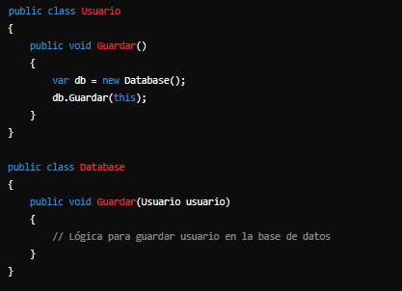
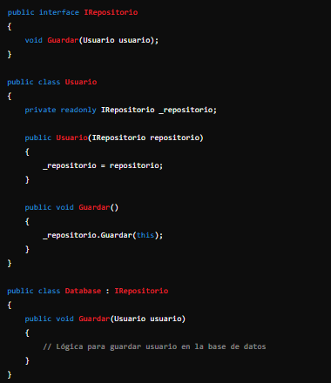
Principio de Inversión de Dependencia (DIP)
Definición:
Las clases de alto nivel no deben depender de clases de bajo nivel. Ambas deben depender de abstracciones.
La clase Usuario depende de la abstracción IRepositorio en lugar de la implementación concreta Database. Esto permite cambiar la implementación del repositorio sin modificar la clase Usuario.
La clase Usuario depende directamente de la clase Database, lo que crea un acoplamiento fuerte entre las dos clases.

Slide 29
CONCLUSIONES
Aplicar los principios SOLID hace que el código sea más mantenible, escalable y fácil de entender. Al cumplir con estos principios, se mejora la calidad del diseño del software y se facilita su evolución a lo largo del tiempo.

